Slide 1
XXVIII районная научно – практическая конференция «Поиск»
Исследовательский проект «Дети войны»
Автор работы: ученик 4 «Б» класса
МБОУ «Называевская СОШ №1»
Омской области
Аправнов Богдан
Руководитель: учитель начальных классов
Ощепкова Светлана Васильевна

Slide 2
Актуальность: Накануне 80-летия Победы в Великой Отечественной войне детям современности необходимо знать, какие тяготы пришлось пережить детям войны, чтобы помнить, чтить память и делать все, чтобы этого не повторилось.
Цель: На конкретных примерах изучить, как дети во время Великой Отечественной войны наравне со взрослыми «приближали» победу. Показать на этих примерах, что детство детей войны трудно назвать детством.

Slide 3
Гипотеза: Дети войны, старались делать все, чтобы освободить свою страну от врага, помочь взрослым добиться победы.
Объект исследования: Жизнь детей во время Великой Отечественной войны.
Методы исследования:
Изучение теории вопроса на основе литературы и интернет источников.
Анкетирование
Сравнительный анализ.

Slide 4
Дети-герои
Когда началась война, Валя учился в шестом классе. С первых дней войны он начал бороться с немецкими оккупантами и вскоре стал связным в партизанском отряде.
Однажды он обнаружил и уничтожил подземный телефонный кабель, который обеспечивал связь немцев.
Участвовал Валя и в подрыве немецких железнодорожных эшелонов и оружейных складов. Заметив приближающихся к партизанской стоянке немецких солдат, он поднял тревогу и спас своих товарищей. В 1944 году Валя погиб в бою с врагами. Ему было присвоено звание героя Советского Союза посмертно.
Валя Котик

Slide 5
Дети-герои
Он был самым молодым летчиком Второй Мировой войны. Аркадий начал летать, когда ему было 14 лет, его ласково называли «Летунок». Он летал в штабы дивизий, на командные пункты полков, доставлял питание партизанам.
Когда ему исполнилось 15 лет, он получил свою первую награду - орден Красной Звезды за спасение летчика на нейтральной полосе. Юный пилот увидел самолет, подбитый фашистами. Под сильнейшим огнем Аркадий приземлился, перенес летчика в свой самолет, поднялся вверх и вернулся в полк. За свою короткую жизнь он совершил более 650 вылетов.
Аркадий Каманин

Slide 6
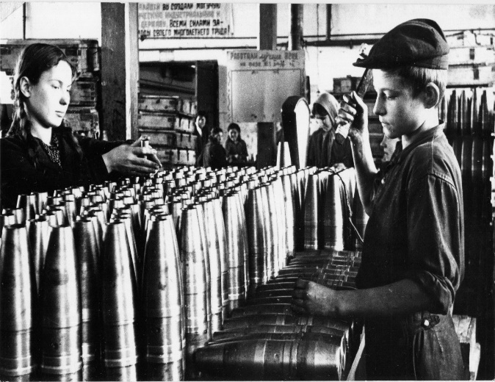
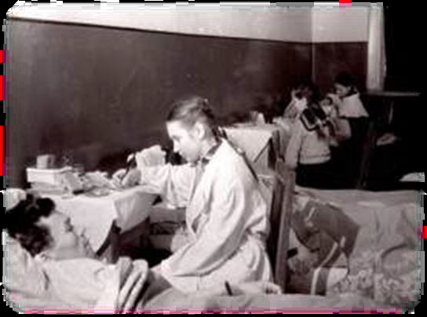
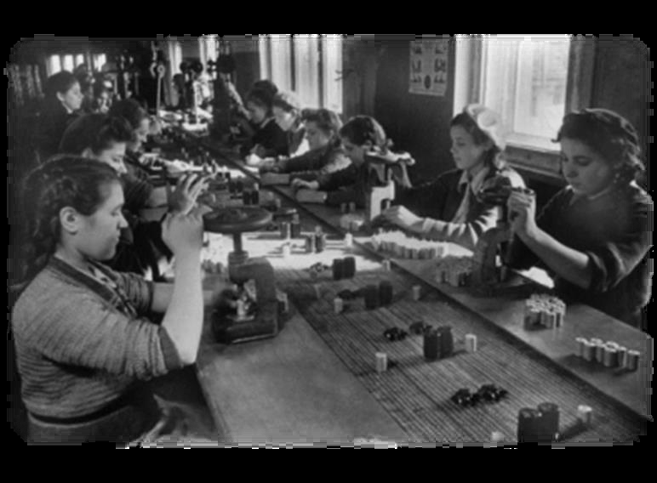
Дети-труженики тыла
Тяжелая доля выпала детям, находящимся в тылу. Маленькие труженики совершали подвиги под лозунгом: «Все для фронта, все для победы!» Сутками трудились дети на заводах и фабриках, встав за станки вместо ушедших отцов: делали взрыватели к минам, дымовые шашки, цветные сигнальные ракеты. Мальчишки и девчонки ухаживали за ранеными в госпиталях, писали под их диктовку письма родным, ставили спектакли, устраивали концерты. Наравне со взрослыми они трудились в колхозах, на полях.

Slide 7
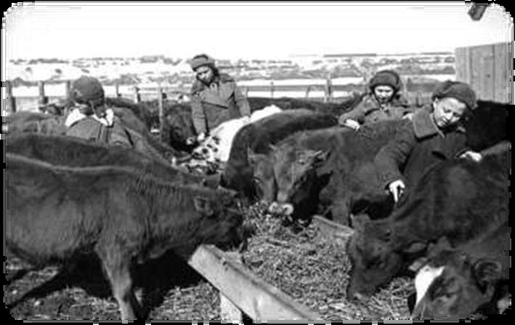
Дети-труженики тыла
Петр Панкратьевич Титов
Когда началась Великая Отечественная война, ему было 10 лет. Очень много приходилось работать, так как мужчины ушли на фронт, а в селе остались старики, да женщины. В летние каникулы каждому школьнику давали разное задание - собирать в поле колоски, полоть свеклу, капусту, а кто постарше, того отправляли на сенокос. Ни один колосок не должен был остаться в поле. Обычно сентябрь, октябрь старшие и средние классы не учились, а работали на колхозных фермах, на токах, куда машины привозили с полей собранное зерно, а школьники его просушивали. Все время хотелось очень сильно кушать и спать. Но кроме работы надо было еще и учиться.

Slide 8
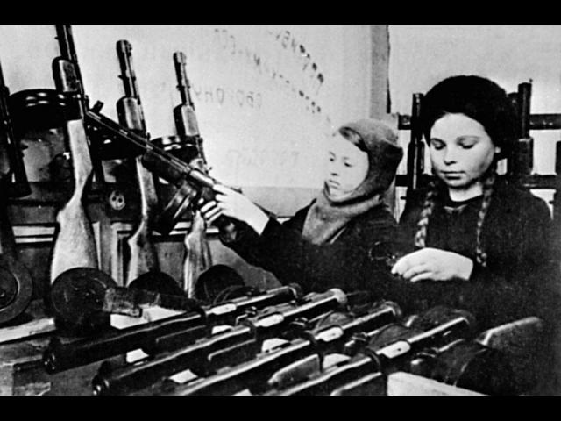
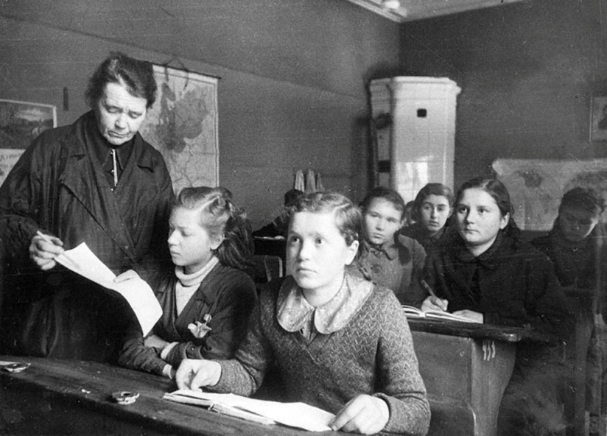
Дети блокадного Ленинграда
Наравне со взрослыми школьники дежуря на чердаках и крышах домов, гасили зажигательные бомбы и возникшие пожары. Их называли «часовыми ленинградских крыш». Весной 1942 года в опустевшие, обезлюдевшие цеха предприятий пришли тысячи детей и подростков. В 12-15 лет они становились станочниками и сборщиками, выпускали автоматы и пулеметы, снаряды. Несмотря на суровую обстановку фронтового города, дети продолжали учиться.

Slide 9
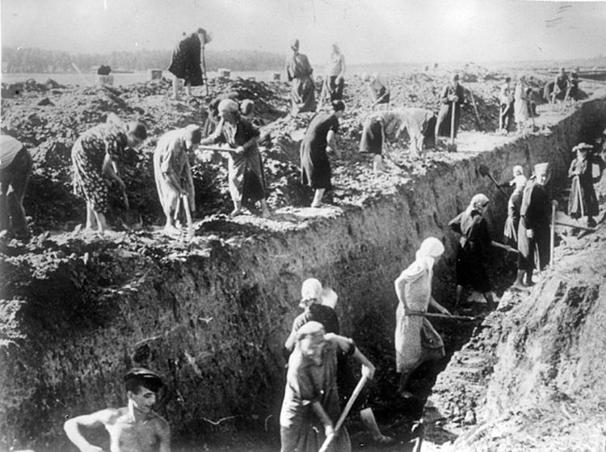
Дети блокадного Ленинграда
Юрий Бултаков
(из воспоминаний)
Когда началась война мне было 13 лет. я помогал в строительстве оборонительных рубежей, куда пошел добровольно. Под Петергофом нужно было рыть противотанковые рвы. Рыть приходилось тяжело, солнце пекло, за водой надо было ходить далеко. Спать приходилось кое-где. Несколько ночей спал в бане, а потом в сене под открытым небом.

Slide 10
Награды юным ленинградцам
Сотни юных ленинградцев были награждены орденами, тысячи – медалями «За оборону Ленинграда». Через всю многомесячную героическую оборону
города они прошли
как достойные
соратники взрослых.

Slide 11
По результатам анализа ответов выяснилось следующее:
Анкетирование

Slide 12
По результатам анализа ответов выяснилось следующее:
Анкетирование

Slide 13
По результатам анализа ответов выяснилось следующее:
По результатам опроса мы с одноклассниками решили:
- посетить городскую библиотеку, где познакомимся с книгами о пионерах- героях;
- провести урок мужества «Герои – сверстники в годы Великой Отечественной войны».
Анкетирование

Slide 14
Вывод
Целью моего исследование было - на конкретных примерах изучить, как дети во время Великой Отечественной войны наравне со взрослыми «приближали» победу. Цель достигнута. Я выяснил, что каждый ребенок совершал свой подвиг, несмотря на лишения, голод, потерю своих близких. Одни вели партизанскую борьбу, другие шли на фронт, прибавляя годы, третьи непосильным трудом в тылу на заводах, в колхозах старались всеми силами помочь фронту, помочь одержать победу. А значит моя гипотеза подтвердилась.

Slide 15
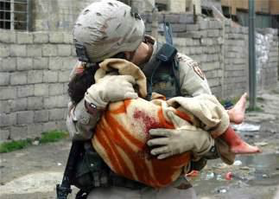
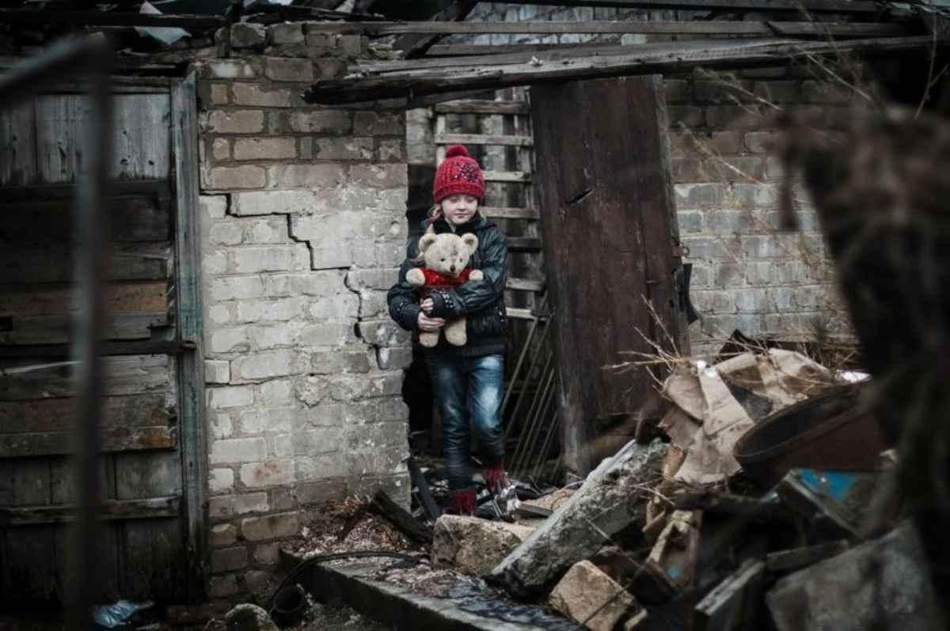
Чтобы помнили
Сегодня для большинства из нас война—это то, что мы видим на экранах телевизоров, компьютеров. В неё мы играем, но для некоторых детей война и сегодня—это не игра, а суровая реальность…

Slide 16
Спасибо
за
внимание!

